Slide 1






[Group 7] 车云解析系统报告
Presenter : 叶知秋
Group members ：潘冠希 曹卜文 胡琪萱 佘天怡
李雅雯 张云轶 刘昌勇 刘语歧

Slide 2
INTRODUCTION
车云数据解析系统是面向“车路云一体化”智能网联仿真平台的核心子系统，专注于实时接收、解析、存储并展示车辆上传的 JSON 格式数据。
系统通过 MQTT 协议订阅车辆数据消息，按照车云数据交互规范进行解析，并将解析结果写入 MySQL 数据库或进行逻辑操作实现异常、活跃度检测。
前端采用 Vue3 实现实时数据展示、历史数据查询与报表统计，同时支持 Excel 数据导出、用户登录及权限管理。

Slide 3
IMPLEMENTATION
项目架构：springboot3 + vue3(node.js 22) +mybatis
用户鉴权 ： Spring Security
实施推流：@Eventlistener + SSE
异常检测、活跃度检测：基于规则 or 基于学习
MQTT订阅

Slide 4
FRAMEWORK
从MQTT订阅到未解密数据
解密
作为事件发布
监听
监听
异常检测逻辑1
异常检测逻辑2
……
异常检测逻辑n
活跃度检测逻辑1
活跃度检测逻辑2
……
活跃度检测逻辑n
存入数据库
生成报表
通过SSE推流到前端

Slide 5
LOGIC
基于规则
具体的规则
例：某一时间片（TIMESTAMP)
某一辆车(ID)
加速度(accelerationLon)
不能超过某一阈值
或
两个相邻时间片的经纬度之差不能大于某一阈值
基于学习
不给出具体规则
例：基于自监督判断MSE
大于某一阈值则异常

Slide 6
WORKFLOW
给出需求 数据库设计
云端数据库与云端后端
前端可直接利用云服务器api开发
后端使用云数据库共同开发
前端 后端间可实现并行且互不干扰
后端：多后端并行实现功能
前端：多前端并行实现页面
先pull git仓库main分支
切换到创建并切换到自己的功能分支
如 feature/back/login feature/front/mqtt
开发过程中规范commit
完成后push并提出pull request
review完成后merge
后端写api文档并测试
前端使用api文档
功能开发到一定数量
发布releases
并打jar包上云

Slide 7
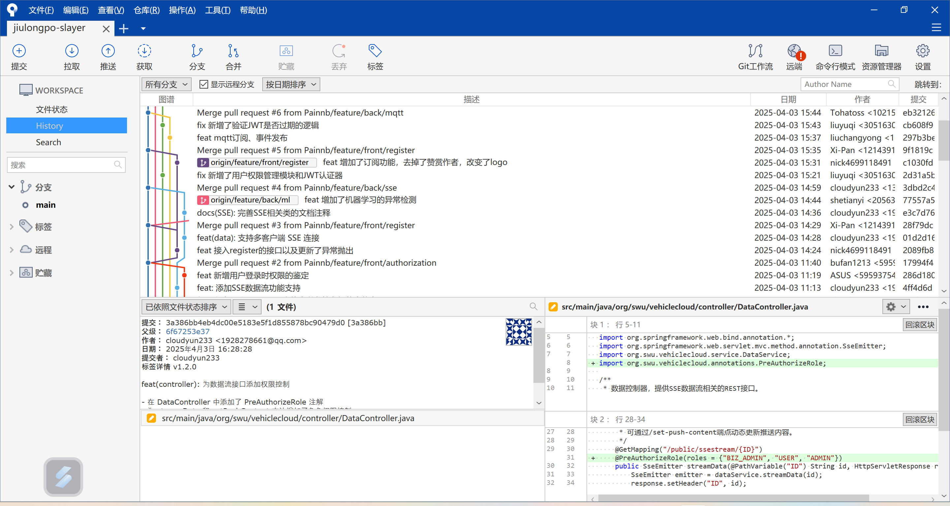
EXHIBITION

Slide 8
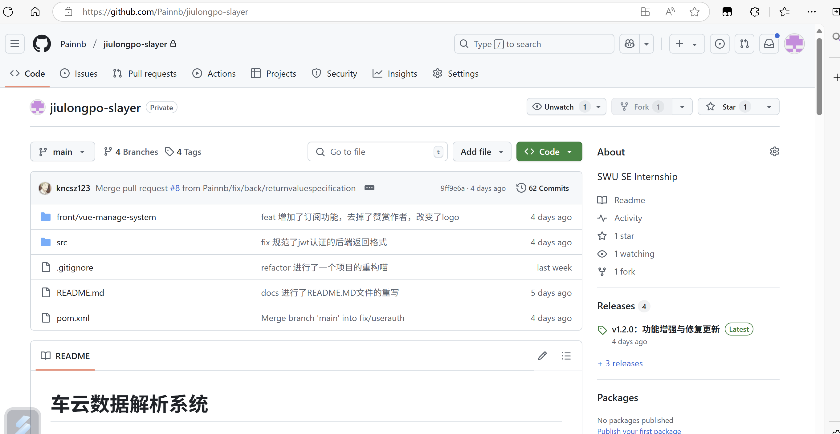
EXHIBITION

Slide 9
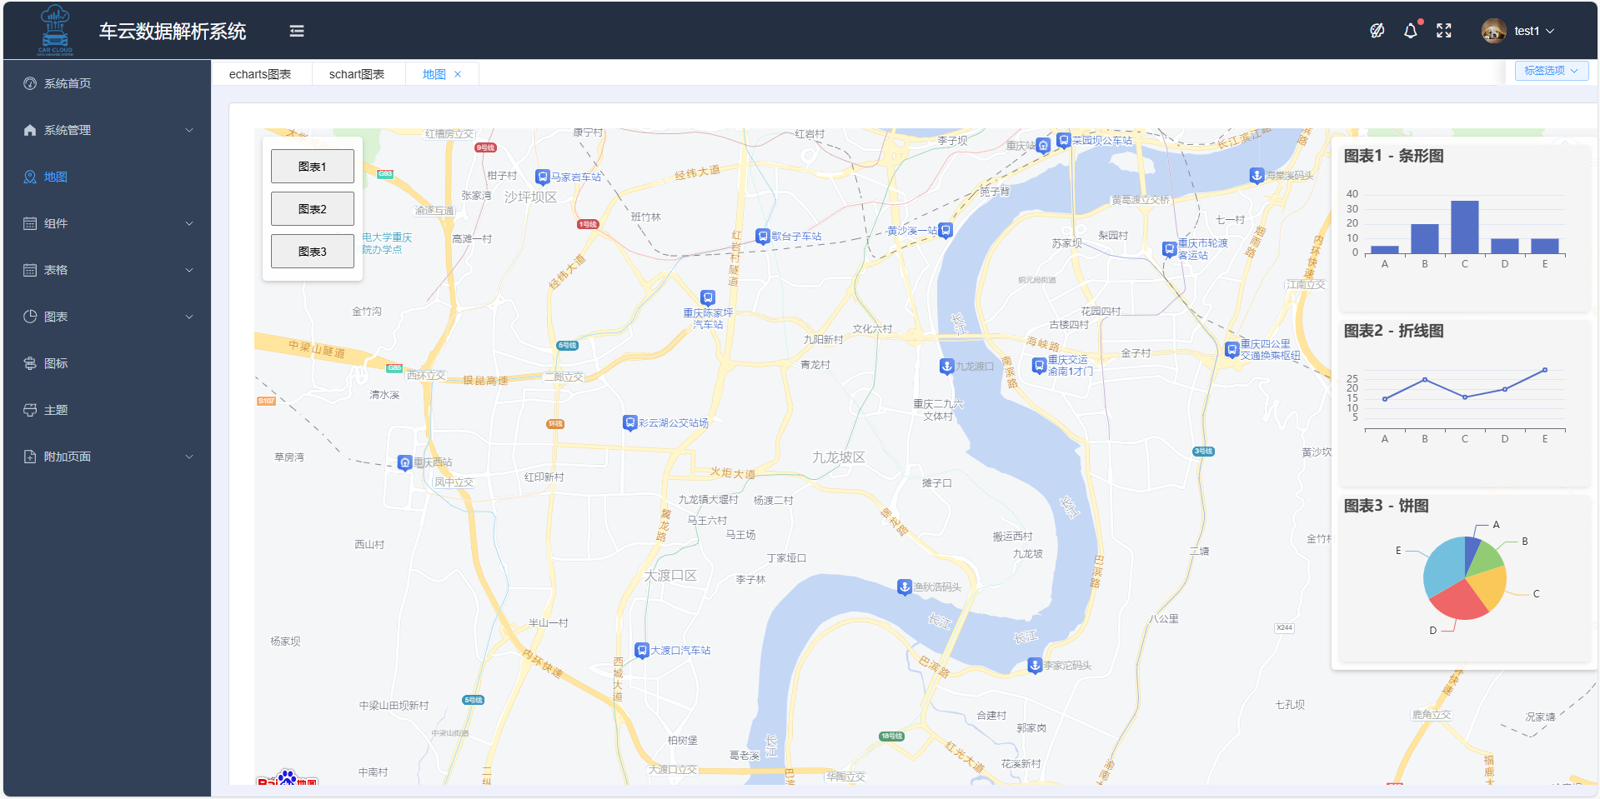
EXHIBITION

Slide 10
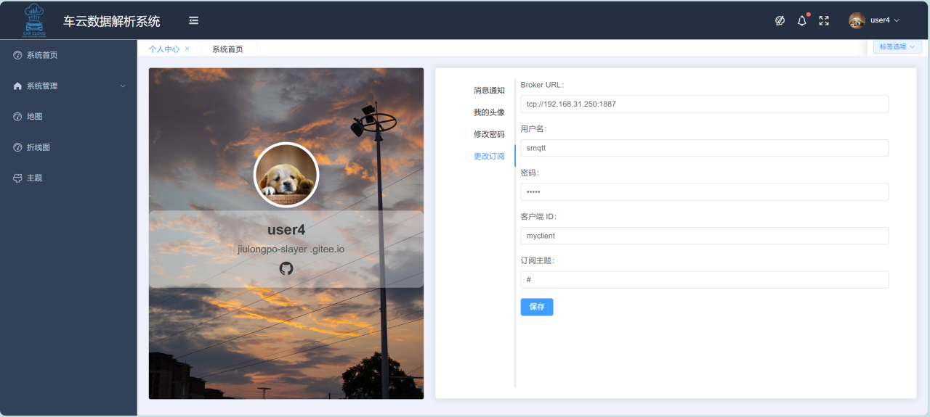
EXHIBITION

Slide 11

THANK
YOU!

